Slide 1
Сладки животни
Изготвил: Айлин Забитева и Кристияна Домбарова

Slide 2
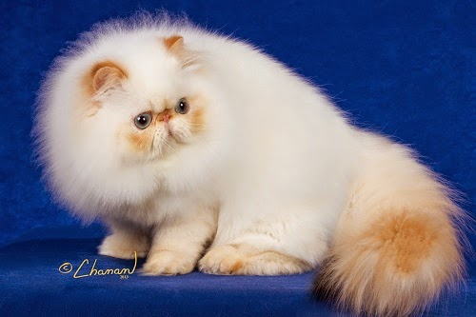
Котка
Котките живеят в близост до хората от преди поне 3500 години (въпреки че не са изцяло опитомени като кучетата). Още от времето на древния Египет котките са били използвани за пазачи на складираното зърно от мишки и други гризачи. В наше време котките са едни от най-разпространените домашни любимци. Малък процент от тях (около 1%) са чистокръвни (с регистрирано родословие); останалите 99% са кръстоски между различни породи.

Slide 3
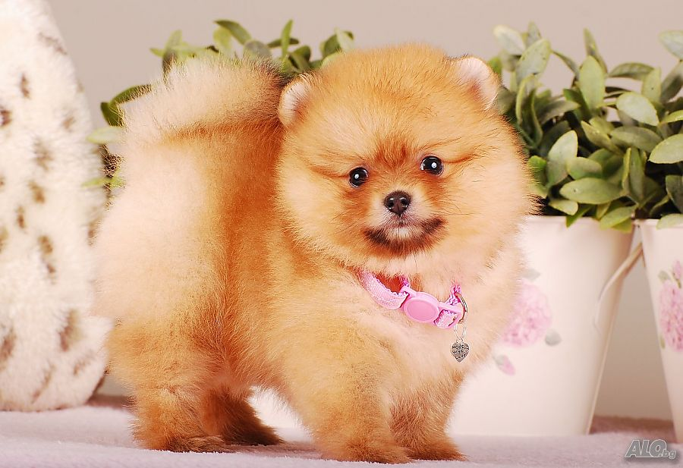
Куче
Кучетата (Canis) са род бозайници от семейство Canidae. Родът включва 7 до 10 вида хищници като вълк, чакал, койот.
Един от най-разпространения домашен любимец, кучето е също представител на рода. Той е подвид на вълка, въпреки видимите анатомични различия, наложени в резултат на селекция от страна на човека. Кучето динго е друг представител, който пък е пример за превръщане от одомашнено животно в диво.

Slide 4
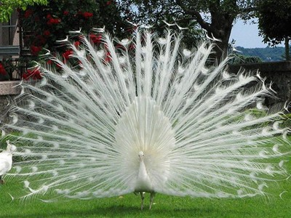
Паун
Обикновеният паун, още Индийски или Син паун (Pavo cristatus), е едра птица от семейство Фазанови. Тя е монотипен вид, характеризиращ се с наличието на множество цветови вариации в резултат на одомашняване и селекция от човека.

Slide 5
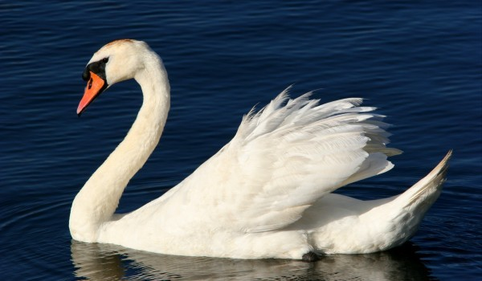
Лебед
Лебедите (Cygnus) са най-едрият род птици в семейство Патицови (Anatidae), разред Гъскоподобни (Anseriformes). Тежат между 3 и 15 кг. Нямат изразен полов диморфизъм. Оперението им е едноцветно или двуцветно, предимно в черно и бяло. Младите птици са светлосиви с кафеникав оттенък. Шията им е дълга и тънка. Не се гмуркат, но плуват много добре. Крилете са дълги и тесни. Летят добре, бързо и стремително.

Slide 6
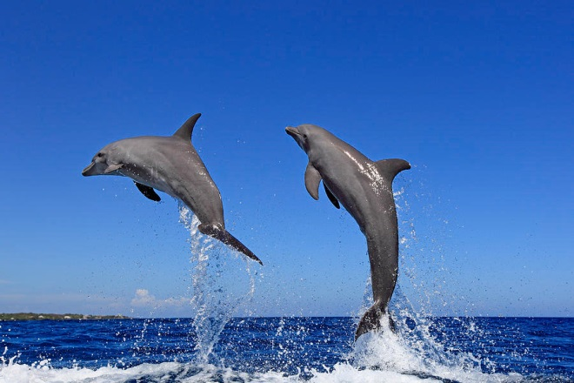
Делфин
Делфините (Delphinidae) са семейство морски бозайници от разред Китоподобни. Думата делфин идва от гръцкото δελφίς, което ще рече с утроба, т.е. те не са риби, а бозайници, чието самостоятелно развитие е започнало преди около 10 милиона години, през периода на Миоцена.

Slide 7
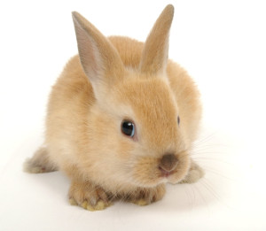
Зайче
Питомните или домашни зайци са опитомена форма на вида заек подземник (Oryctolagus cuniculus). Първо са одомашнени в Китай (4 век пр.н.е.). До 40 см дължина и 18 см височина. Средната продължителност на живота им е 7 – 8, а често и над 10 – 11 години. Ядат сено или трева, върбови клонки, глухарчета, коприва, ечемик, плодове, моркови, малини.

Slide 8
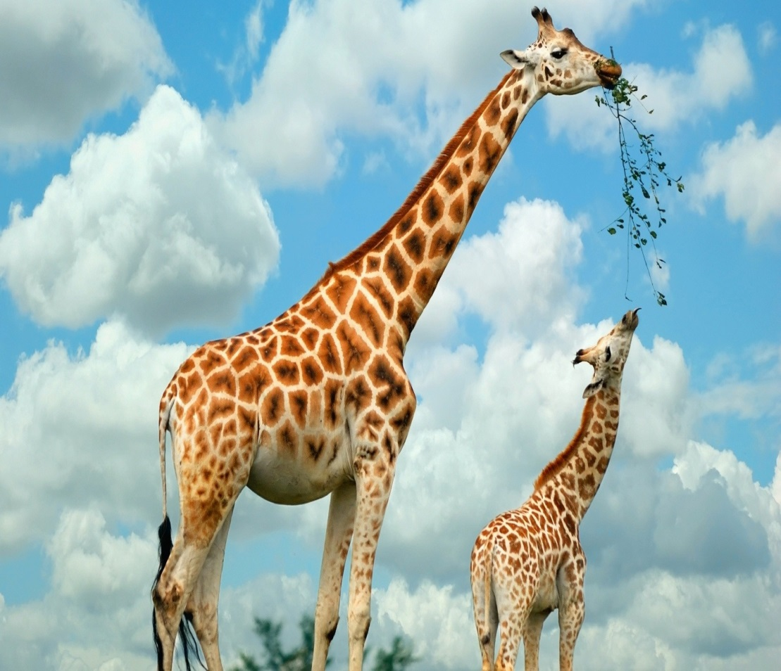
Жираф
Жирафите (Giraffidae) са едри бозайници от разред Чифтокопитни. Отличават се с високо и късо тяло, дълга шия и дълги, сравнително тънки крака, като предните са по-дълги и са без странични пръсти. Имат сравнително малка глава с два основни костни рога, покрити с вълнеста кожа, която не се сменя. Резци и кучешки зъби на горната челюст липсват, а долните кучешки зъби имат двойна лопатовидна коронка.

Slide 9
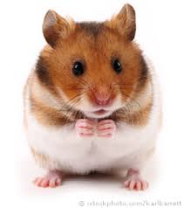
Хамстер
Хомяковидни или Хамстери (Cricetinae) са гризачи от семейство Хомякови. Подсемейството се състои от 18 вида, класифицирани в шест или седем рода.

Slide 10
